Slide 1
树莓派 & arduino 综合供电方案
卢星宇

Slide 2
背景
困难
能力随机性
解决经历
。。。
买到造
你在支配咖啡但咖啡没法支配你

Slide 3
设计初心
一块树莓派常常用usb借口直接连充电器供电，导致移动不便，用充电宝供电又会因为电量耗尽而突然关机。想做个气象站把东西打包后放到屋外，希望用太阳能、风能供电。我们是否能够设计一个综合供电平台，提供各种接口的输入，通过变压稳压模块，实现多种电源提供方式无缝切换，并为用电设备提供电量显示端口。

Slide 4
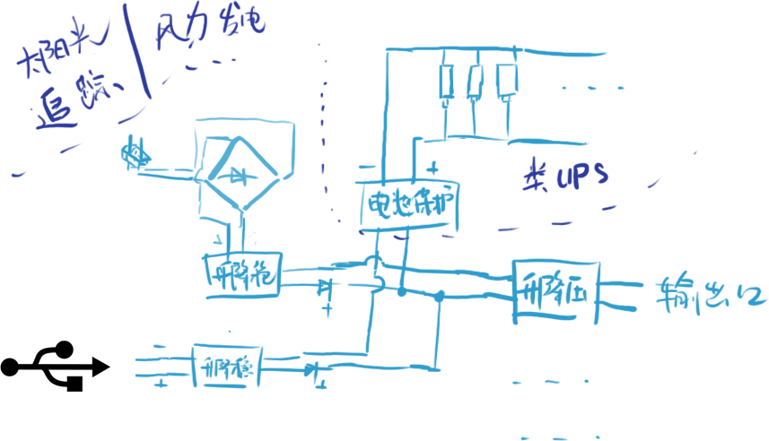

Slide 5
本课题进可攻退可守

Slide 6

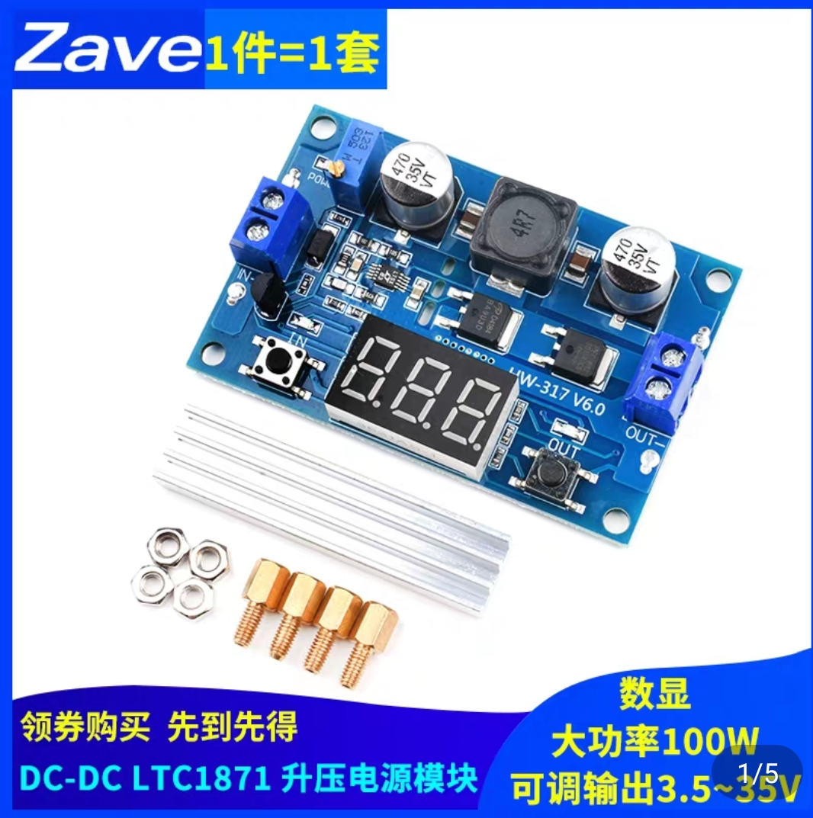
最低限度非常容易实现，只要氪金毫无难度。
守

Slide 7
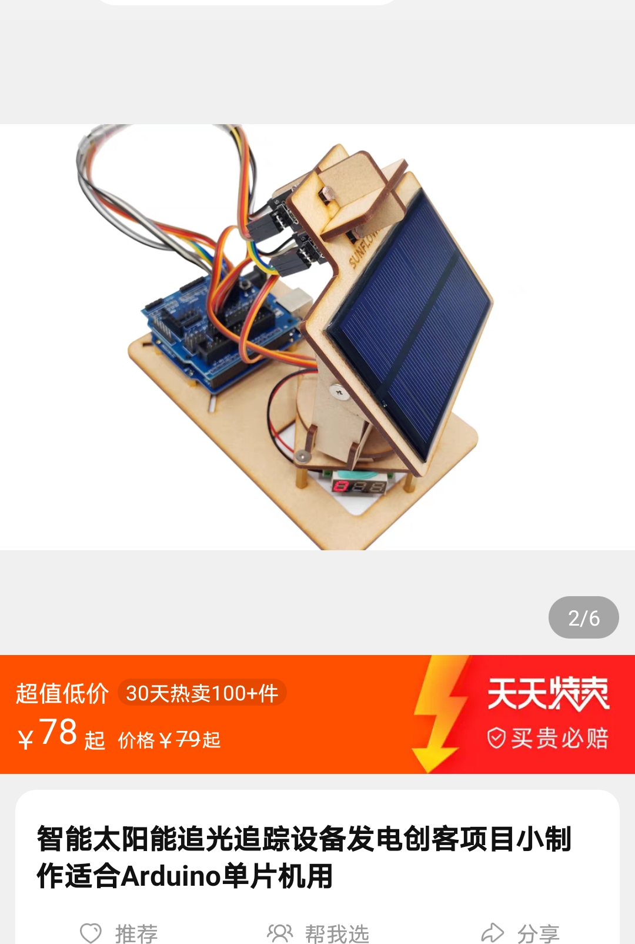
进击
1.学习电路知识
2.探究弱电直流升降压稳压的方法
3.设计和组装电路
4.学习锂电池的使用（保养）
5.为将来把树莓派或arduino丢到一个荒无人烟没有电网的角落自生自灭做准备

Slide 8
END.

